Slide 1

PHÒNG GD& ĐT QUẬN LONG BIÊN
TRƯỜNG TIỂU HỌC BỒ ĐỀ
Hoạt động trải nghiệm
lớp 1
Notes:
thoa

Slide 2
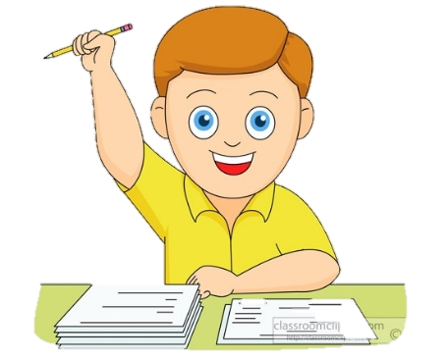


- HS có khả năng nhận biết, viết và đọc
.
KHỞI ĐỘNG

Slide 3
- HS có khả năng nhận biết, viết và đọc
.
BÀI 20:
EM BẢO VỆ CẢNH QUAN THIÊN NHIÊN

Slide 4
- HS có khả năng nhận biết, viết và đọc
.
Khám phá
Hoạt động 1:
Tìm hiểu vì sao phải bảo vệ cảnh quan thiên nhiên

Slide 5
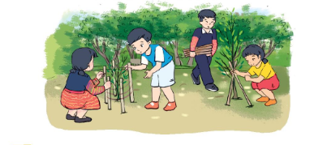
- HS có khả năng nhận biết, viết và đọc
.
+Các bạn trong tranh đang làm gì?
+Việc làm đó có lợi ích gì?

Slide 6
- HS có khả năng nhận biết, viết và đọc
.
Bước 1: Làm việc cá nhân

Slide 7
- HS có khả năng nhận biết, viết và đọc
.
Bước 2: Làm việc theo nhóm
Thảo luận: giải thích tác dụng của những việc làm:
+Trồng cây và chăm sóc cây xanh
+Không tùy tiện bẻ cành, hái hoa
+Không vứt rác bừa bãi

Slide 8
- HS có khả năng nhận biết, viết và đọc
.
* Bước 3: Làm việc chung cả lớp
Chia sẻ: giải thích tác dụng của những việc làm:
+Trồng cây và chăm sóc cây xanh
+Không tùy tiện bẻ cành, hái hoa
+Không vứt rác bừa bãi

Slide 9
- HS có khả năng nhận biết, viết và đọc
.
Vận dụng
Hoạt động 2:
Kể những việc em đã làm để bảo vệ cảnh quan thiên nhiên

Slide 10
- HS có khả năng nhận biết, viết và đọc
.
Gợi ý
+Những việc em đã làm để bảo vệ cảnh quan thiên nhiên
+Cảm nhận của em khi làm những việc để bảo vệ cảnh quan thiên nhiên

Slide 11
- HS có khả năng nhận biết, viết và đọc
.
Một số hình ảnh những việc em đã làm để bảo vệ cảnh quan thiên nhiên

Slide 12
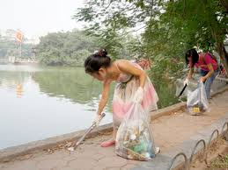

Slide 13
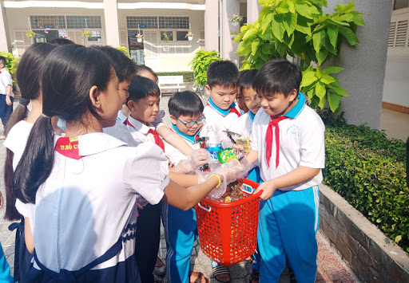

Slide 14
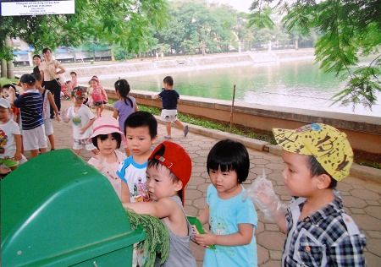

Slide 15
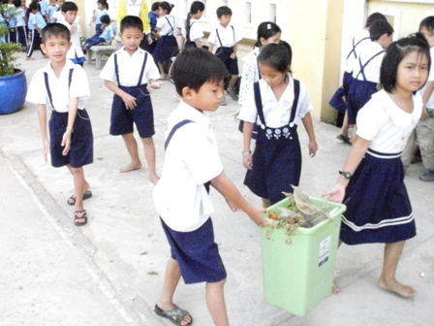

Slide 16
- HS có khả năng nhận biết, viết và đọc
.
Kết nối
Tìm hiểu thêm các cách bảo vệ cảnh quan thiên nhiên.
Chuẩn bị tiết học sau.

Slide 17

Chúc các em chăm ngoan học giỏi

Slide 18
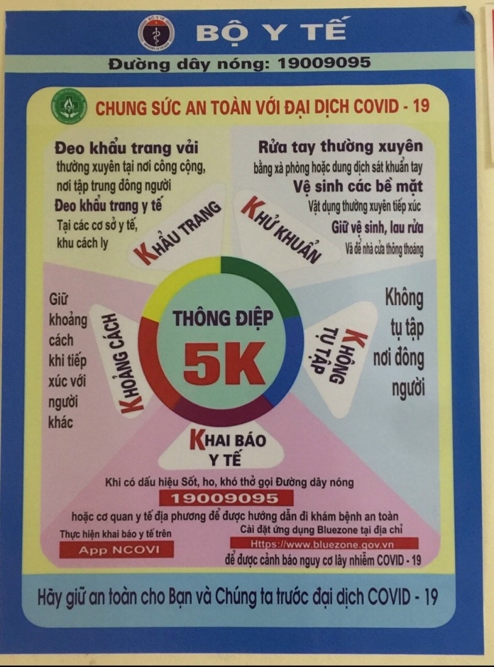
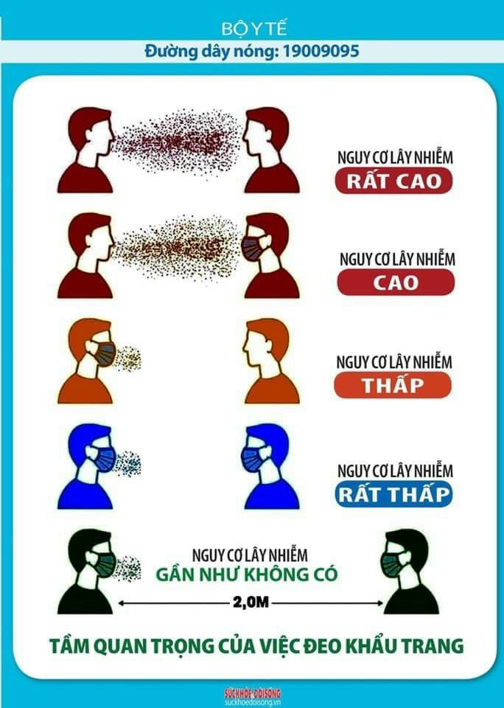
Bài học của chúng ta đến đây là hết rồi; con hãy chăm chỉ luyện đọc to và rõ ràng hơn.
Các con hãy luôn thực hiện tốt quy tắc “5k” của Bộ Y tế để cùng chung tay đẩy lùi đại dịch covid nhé.

Slide 19
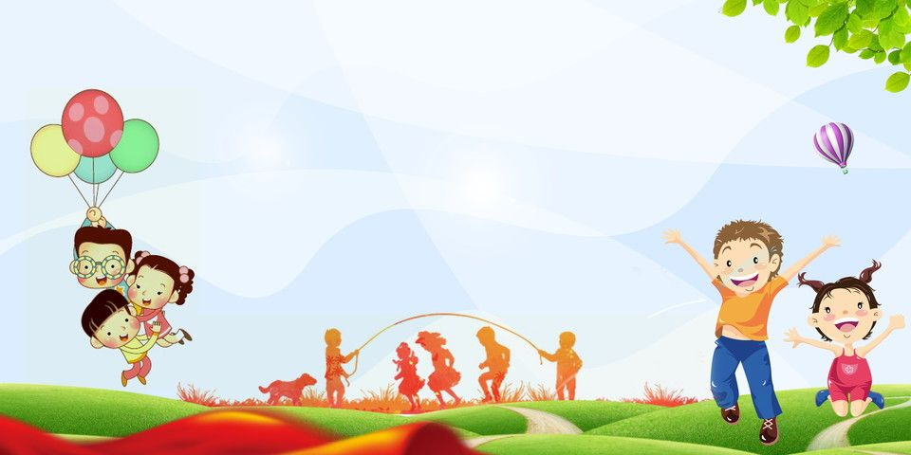
CÔ CHÚC CÁC CON CHĂM NGOAN,
HỌC TỐT, VÂNG LỜI ÔNG BÀ, BỐ MẸ
CHÀO TẠM BIỆT CÁC CON,
HẸN GẶP LẠI CÁC CON
TRONG CÁC BÀI HỌC SAU

